Slide 1
Городской круглый стол со специалистами в области профилактики наркомании по обмену опытом антинаркотической деятельности среди несовершеннолетних «Опыт проведения СПТ в 2021 году» АНАЛИЗ И ИНТЕРПРЕТАЦИЯ РЕЗУЛЬТАТОВ СПТ Попова Антонина Васильевна, преподаватель кафедры педагогики семьи СПб АППО Санкт-Петербург 2020 г.

Slide 2
Единая методика социально-психологического тестирования (ЕМ СПТ)
Правообладателем методики является Министерство просвещения Российской Федерации.
Методика предназначена для выявления латентной и явной рискогенности социально-психологических условий, формирующих психологическую готовность к аддиктивному (зависимому) поведению у лиц подросткового и юношеского возраста
Осуществляет оценку вероятности вовлечения в аддиктивное поведение на основе соотношения факторов риска и факторов защиты, воздействующих на обследуемых.
Выявляет повышенную и незначительную вероятность вовлечения в зависимое поведение.

Slide 3
Общее количество респондентов, имеющих явную и латентную рискогенность, равняется количеству респондентов с повышенной вероятностью вовлечения (ПВВ)

Slide 4
Целевая группа для организации и проведения профилактической работы в образовательных организациях
Явная рискогенность
Список направляется в органы государственной власти субъекта Российской Федерации в сфере охраны здоровья
Латентная рискогенность
группа «особого внимания» психолога и социального педагога с подключением, при необходимости, ППМС-центров и профильных некоммерческих организаций
Индивидуальные или групповые профилактические программы

Slide 5
Проведение СПТ является неотъемлемым элементом плана воспитательной работы
Методика не может быть использована для формулировки заключения о наркотической или иной зависимости респондента.
Данные, полученные с помощью методики, позволяют оказывать обучающимся своевременную адресную психолого-педагогическую помощь.
К интерпретации результатов социально-психологического тестирования в субъекте Российской Федерации допускаются специалисты, имеющие высшее психологическое образование
Методика полностью или какая-либо ее часть не может находиться в открытом доступе для всеобщего ознакомления.

Slide 6
Шкалы ЕМ СПТ
№ | Сокращение субшкал | Расшифровка сокращения субшкал | Шкалы
1 | По | Потребность в одобрении | ФАКТОРЫ РИСКА (ФР)
2 | ПВГ | Подверженность влиянию группы
3 | ПАУ | Принятие асоциальных установок социума
4 | СР | Склонность к риску
5 | И | Импульсивность
6 | Т | Тревожность
7 | Ф | Фрустрация – после 10-го класса
8 | НСО | Наркопотребление в социальном окружении - после 10-го класса
9 | ПР | Принятие родителями | ФАКТОРЫ ЗАЩИТЫ (ФЗ)
10 | ПО | Принятие одноклассниками
11 | СА | Социальная активность
12 | СП | Самоконтроль поведения
13 | С | Самоэффективность - после 10-го класса

Slide 7
Вход в личный кабинет ответственного за СПТ
http://test.appo.iac.spb.ru/Account/Administration
Логин – номер школы (как при регистрации);
Пароль – пришел на почту при регистрации

Slide 8
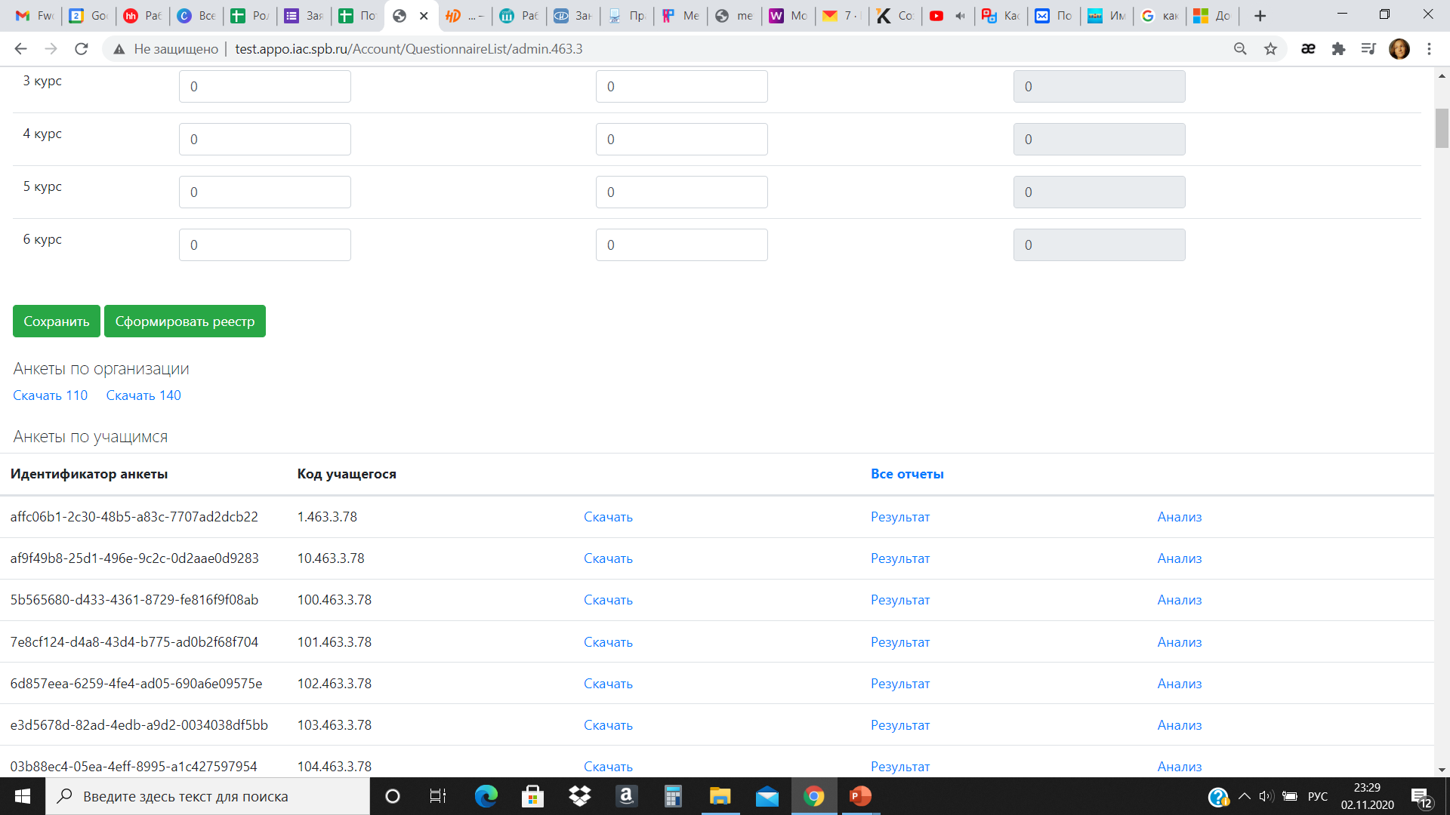
Выгрузка результатов СПТ в личном кабинете ответственного
Скачать все результаты:
«110» – 7-9 классы
«140» – 10-11 классы
Скачать результаты по конкретной анкете

Slide 9
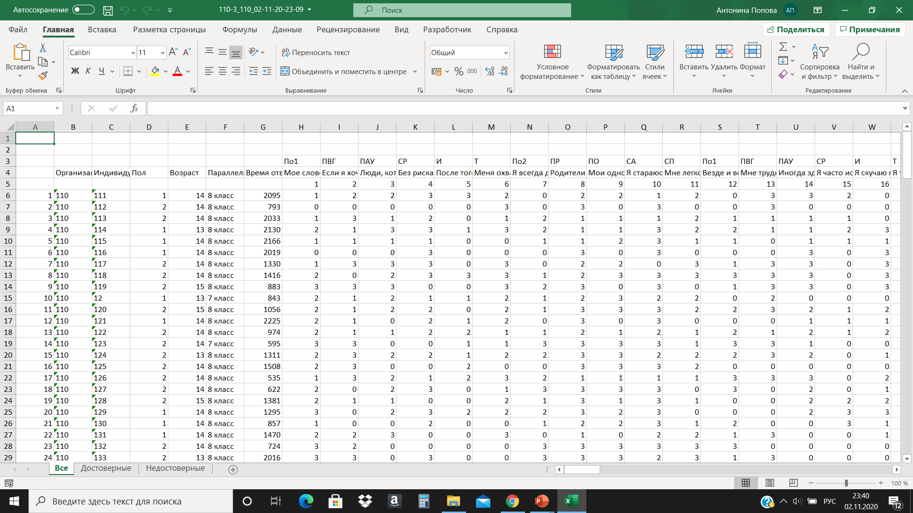
Exсel-файл с результатами

Slide 10
Exсel-файл с результатами (лист «Достоверные», столбцы A-G)
Время в секундах
«1» - мальчики
«2» - девочки

Slide 11
Exсel-файл с результатами (лист «Достоверные», столбцы H-Q)
Показатели факторов защиты
Показатели факторов риска
красная ячейка - наличие риска по показателю
Нормативы
Нормативы отличаются в классах/курсах, по полу

Slide 12
Exсel-файл с результатами (лист «Достоверные», столбцы W-AE)
красная ячейка в «ИТОГ методика оценки № 1 или 2» - наличие «латентного» риска
красная ячейка в «Заключение СПТ» - наличие «явного» риска
Явный риск
Латентный риск
Латентный риск

Slide 13
Показатели Факторы риска – социально-психологические условия, повышающие угрозу вовлечения в зависимое поведение
Потребность в одобрении – это желание получать позитивный отклик в ответ на свое поведение. В гипертрофированном виде переходит в неразборчивое стремление угождать и нравиться всем подряд, лгать, создавать о себе преувеличенно хорошее мнение с целью быть принятым (понравиться).
Подверженность влиянию группы - повышенная восприимчивость воздействию группы или ее членов, приводящая к подчинению группе, готовности изменить свое поведение и установки.
Принятие асоциальных установок социума – согласие, убежденность в приемлемости для себя отрицательных примеров поведения, распространенных в маргинальной части общества. В частности, оправдание своих социально неодобряемых поступков идеализированными и героизированными примерами поведения, достойного порицания.
Наркопотребление в социальном окружении – распространенность наркопотребляющих среди знакомых и близких, создающая опасность приобщения к наркотикам и формирования референтной группы из наркопотребляющих.

Slide 14
Показатели Факторы риска – социально-психологические условия, повышающие угрозу вовлечения в зависимое поведение
Склонность к риску (опасности) - предпочтение действий и ситуаций, выбор вариантов альтернатив, сопряженных с большой вероятностью потери.
Импульсивность - устойчивая склонность действовать по первому побуждению, под влиянием внешних обстоятельств или эмоций.
Тревожность - предрасположенность воспринимать достаточно широкий спектр ситуаций как угрожающие, приводящая к плохому настроению, мрачным предчувствиям, беспокойству.
Фрустрация (от лат. «frustration» – обман, расстройство, разрушение планов) – психическое состояние переживания неудачи, обусловленное невозможностью реализации намерений и удовлетворения потребностей, возникающее при наличии реальных или мнимых непреодолимых препятствий на пути к некоей цели.

Slide 15
Показатели Факторы защиты – обстоятельства, повышающие социально-психологическую устойчивость к воздействию факторов риска
Принятие родителями – оценочное поведение родителей, формирующее ощущение нужности и любимости у ребенка.
Принятие одноклассниками – оценочное поведение сверстников, формирующее у учащегося чувство принадлежности к группе и причастности.
Социальная активность – активная жизненная позиция, выражающаяся в стремлении влиять на свою жизнь и окружающие условия.
Самоконтроль поведения – сознательная активность по управлению своими поступками, в соответствии с убеждениями и принципами.
Самоэффективность (self-efficacy) – уверенность в своих силах достигать поставленные цели, даже если это потребует больших физических и эмоциональных затрат. Термин введен А. Бандурой и представляет собой один из центральных компонентов его социально-когнитивной теории.

Slide 16
Потребность в одобрении – это желание получать позитивный отклик в ответ на свое поведение. В гипертрофированном виде переходит в неразборчивое стремление угождать и нравиться всем подряд, лгать, создавать о себе преувеличенно хорошее мнение с целью быть принятым (понравиться)
Уровень | Описание
Повышенный | Стремится быть принятым, пусть даже и вопреки своим интересам. Зависим от благоприятных оценок со стороны других людей. Испытывает потребность в положительной оценке своих слов или поступков. Проявляет повышенную чувствительность к критике. Стремится соответствовать ожиданиям. Тяжело переносит ситуацию проигрыша. При высоком уровне выраженности признака, может говорить о неискренности с психологом или неискренности с самим собой, когда испытуемый пытается быть кем-то выдуманным. Встречается также при протестных реакциях против психологического тестирования либо против межличностного взаимодействия как такового.
Средний (норма) | Хочет выглядеть в глазах окружающих адекватно (т.е. казаться таким, каким является на самом деле). Самостоятелен в суждениях о себе. Обращает внимание на мнение о себе других людей, если оно расходится с собственными представлениями.
Пониженный | Стремится к независимости. Не желает быть таким «как все». Уверен в себе. Стремиться к независимости от окружающих. Не свойственна категоричность суждений в свой адрес. Не старается выглядеть в глазах окружающих лучше, чем есть на самом деле и тем самым может ставить себя вне социальных связей и социального одобрения. Низкие значения признака могут свидетельствовать о непринятии традиционных социальных норм.

Slide 17
Подверженность влиянию группы - повышенная восприимчивость воздействию группы или ее членов, приводящая к подчинению группе, готовности изменить свое поведение и установки
Уровень | Описание
Повышенный | Зависим от мнения и требований группы, ведомый. Нуждается в поддержке со стороны группы. Не самостоятелен в принятии решений, ориентирован на социальное одобрение. Пассивно соглашается с мнением подавляющего большинства людей, составляющих социальную группу, в которой находится сам. Уступчив. Уклоняется от персональной ответственности за свои поступки.
Средний (норма) | Не всегда нуждается в согласии и поддержке группы. Следует за общественным мнением, критически его оценивая. Подчиняется групповому мнению (давлению), даже если внутренне с ним не согласен.
Пониженный | Независим, склонен принимать собственные решения и действовать самостоятельно. Не считается с общественным мнением, склонен давать ему негативную оценку и действовать вопреки влиянию группы. Стремится иметь собственное мнение, активно сопротивляется групповому влиянию. Не нуждается в согласии и поддержке окружающих.

Slide 18
Принятие асоциальных установок социума – согласие, убежденность в приемлемости для себя отрицательных примеров поведения, распространенных в маргинальной части общества. В частности, оправдание своих социально неодобряемых поступков идеализированными и героизированными примерами поведения, достойного порицания
Уровень | Описание
Повышенный | Проявляет интерес к социально неодобряемым действиям и мнениям. Пытается рационально объяснить свои проступки, ссылаясь на аналогичные образцы поведения («все так делают»). Понимает, что одним можно нарушать нормы, а другим нельзя. Идентифицирует себя с теми, кому можно. Испытывает азарт избегания наказания или порицания. Проявляет пониженную критичность к себе, своему поведению.
Средний (норма) | Не склонен принимать социально неодобряемые установки. Понимает, что одним можно нарушать нормы, а другим нельзя. Идентифицирует себя с теми, кому нельзя. Сомневается в правильности норм поведения, усвоенных ранее. Склонен к состоянию оппозиции.
Пониженный | Не проявляет интерес к социально неодобряемым поступкам. Не противопоставляет себя старшему поколению. Считает, что социальные нормы нельзя нарушать никому. Некритичен к усвоенным ранее социальным нормам, представлениям о хорошем и плохом. Проявляет повышенную критичность к себе, своему поведению.

Slide 19
Склонность к риску (опасности) – предпочтение действий и ситуаций, выбор вариантов альтернатив, сопряженных с большой вероятностью потери
Уровень | Описание
Повышенный | Субъективное ощущение риска ниже, чем реальный уровень опасности. Осознает потенциальные риски, но отказывается их учитывать, оказываясь под влиянием различных чувств и желаний. Информированность об опасных последствиях заменена мифами, заблуждениями, отсутствием критичности к рисковому поведению.
Средний (норма) | Субъективное ощущение риска соответствует реальному уровню опасности в ситуациях, связанных с большой вероятностью угрозы. Осознает потенциальные риски и учитывает их в своем поведении. Принимает взвешенные, разумные решения в эмоционально насыщенной ситуации, особенно в присутствии сверстников. Критикует принятые в подростковой среде формы рискового поведения.
Пониженный | Субъективное ощущение риска выше, чем реальный уровень опасности. Завышает потенциальные риски. Склонен считать рискованными даже потенциально не опасные виды активности, перестраховываться. Отвергает поведение, связанное с риском.

Slide 20
Импульсивность – устойчивая склонность действовать по первому побуждению, под влиянием внешних обстоятельств или эмоций
Уровень | Описание
Повышенный | Эмоционально неустойчив, легко расстраивается, раздражителен. Не контролирует свои эмоции, перепады настроений. Нетерпелив, подвержен сиюминутным побуждениям. Идет на поводу у собственных желаний, потворствует своим слабостям. Решения принимает поспешно, действует спонтанно. Склонен сначала высказываться и действовать, а потом обдумывать свои действия и высказывания.
Средний (норма) | Эмоционально адекватный. Совершает поступки без достаточного сознательного контроля только под влиянием сложных внешних обстоятельств или сильных эмоциональных переживаний. Стремиться избегать необдуманных действий. При принятии решений не склонен торопиться.
Пониженный | Эмоционально устойчивый, выдержанный. Сознательно контролирует свои эмоции и поведение. Предварительно обдумывает и планирует свои действия. Взвешивает и учитывает последствия своего поведения для себя и окружающих. Проявляет высокую адаптивность к социальным нормам.

Slide 21
Тревожность - предрасположенность воспринимать достаточно широкий спектр ситуаций как угрожающие, приводящая к плохому настроению, мрачным предчувствиям, беспокойству
Уровень | Описание
Повышенный | Склонен воспринимать, практически, все ситуации, как угрожающие, и реагировать на эти ситуации состоянием сильной тревоги. Не уверен в себе, склонен к предчувствиям. Часто проявляет беспокойство, озабоченность, ранимость. Напряжен в трудных жизненных ситуациях. Застенчив, трудно вступает в контакт с другими людьми. Чувствителен к одобрению окружающих.
Средний (норма) | Уверен в себе. Эмоциональный фон адекватен внешней ситуации. Ситуативно проявляет волнение. Адекватно реагирует на возникающие стрессогены.
Пониженный | Тревогу вызывают критические жизненные ситуации. Уверен в себе и в своих силах. Спокоен. Легко вступает в контакт с другими людьми. Не склонен переживать по любому поводу.

Slide 22
Фрустрация (от лат. «frustration» – обман, расстройство, разрушение планов) – психическое состояние переживания неудачи, обусловленное невозможностью реализации намерений и удовлетворения потребностей, возникающее при наличии реальных или мнимых непреодолимых препятствий на пути к некоей цели
Уровень | Описание
Повышенный | Проявляет низкую фрустрационную толерантность. Фрустрационные реакции наступают даже при малой интенсивности фрустрирующего фактора. Интенсивность эмоциональной реакции не соответствует силе воздействующего фрустратора. Часто находится в негативном эмоциональном состоянии. Имеются потребности и желания, которые не могут быть реализованы. Ставит перед собой недостижимые цели. Нереализованные намерения вызывают эмоциональное напряжение (стресс) и отрицательные переживания: разочарование, раздражение, тревога, отчаяние, озлобленность. Склонен к жесткой экспрессии и недоброжелательному обращению с окружающими.
Средний (норма) | Уровень фрустрации зависит от силы, интенсивности фрустратора и от функционального состояния. Склонен к адекватной оценке фрустрационной ситуации. Видит выходы из нее. Фрустрационные реакции соответствуют устойчивым формам эмоционального реагирования на жизненные трудности, сложившимся при становлении личности. Отрицательные эмоции, вызванные фрустратором, не имеют крайних проявлений.
Пониженный | Проявляет высокую устойчивость к воздействию фрустрирующих факторов (фрустрационная толерантность). Ставит перед собой достижимые цели. Фрустрационные реакции наступают только при воздействии сильного (интенсивного) фрустратора. При воздействии фрустрирующих обстоятельств сохраняет спокойствие. Терпелив. В ситуациях неудовлетворения потребностей ведет себя рационально: либо понижает свои притязания, либо смиряется с трудностями, либо перестает думать о том и о другом.

Slide 23
Наркопотребление в социальном окружении (НСО) – распространенность наркопотребляющих среди знакомых и близких, создающая опасность приобщения к наркотикам и формирования референтной группы из наркопотребляющих.
Уровень | Описание
Повышенный | Опасное количество носителей зависимости в социальном окружении. Возможно формирование референтной группы из наркопотребителей или формирование авторитетного мнения. Наличие примера наркопотребления для подражания. Некритичное отношение к наркопотребляющим. Высокая вероятность социального одобрения наркопотребления, формирования интереса и приобщения к наркотикам.
Средний (норма) | Существенное количество носителей зависимости в социальном окружении. Возможно формирование референтной группы из наркозависимых или формирование авторитетного мнения. Возможно наличие примера наркопотребления для подражания. Некритичное или безразличное отношение к наркопотребляющим. Существенная вероятность социального одобрения наркопотребления, формирования интереса к наркотикам и приобщения к наркотикам.
Пониженный | Незначительное количество носителей зависимости в социальном окружении. Формирование референтной группы из наркозависимых или формирование авторитетного мнения маловероятно. Критичное или безразличное отношение к наркопотребляющим. Наличие примера наркопотребления для подражания маловероятно. Незначительная вероятность социального одобрения наркопотребления, формирования интереса и приобщения к наркотикам.

Slide 24
Принятие родителями – оценочное поведение родителей, формирующее ощущение нужности и любимости у ребенка
Уровень | Описание
Повышенный | Безусловное принятие. Имеет искренние, доверительные, эмоционально близкие отношения с родителями. Не испытывает недостатка во внимании и общении. Ощущает себя любимым, нужным и необходимым. Родители принимают таким, какой есть, уважают индивидуальность, одобряют интересы, поддерживает планы, проводит с ним достаточно времени и не жалеет об этом. В глазах родителей, практически не имеет нежелательных и отрицательных черт характера, которые бы раздражали их. Негативные поступки, отрицательно оцененные родителями, не влияют на его достоинства и не убавляют ценность его как личности для отца и матери.
Средний (норма) | Условное принятие. Положительные эмоции родителей заслуживаются, хорошее отношение является наградой, поощрением за правильное поведение. Негативные поступки лишают эмоциональной поддержки со стороны родителей. Может временами раздражать родителей, что приводит к скрытому эмоциональному отвержению. Имеет ряд нежелательных для родителей качеств, за которые они нередко его ругают.
Пониженный | Открытое отвержение Практически отвержен родителями. Родители низко оценивают способности, не верят в будущее, испытывают отрицательные чувства (раздражение, злость, досаду). Испытывает недостаток внимания и общения со стороны родителей. Родители проявляют безразличие, малое внимание к внутренней жизни.

Slide 25
Принятие одноклассниками – оценочное поведение сверстников, формирующее у учащегося чувство принадлежности к группе и причастности
Уровень | Описание
Повышенный | Высокий уровень принятия. Пользуется авторитетом среди большинства одноклассников. Удовлетворен общением и взаимодействием с большей частью одноклассников, имеет общие с ними ценности, интересы и цели. Ощущение одиночества, изолированности, непонимания коллективом не свойственны. Социально-психологическая ситуация в классном коллективе воспринимается как комфортная. Конфликты возникают редко, часты проявления взаимопонимания, взаимопомощи.
Средний (норма) | Средний уровень принятия Пользуется авторитетом у отдельных учащихся или группы одноклассников. Принимается частью сверстников, имеет ограниченный круг общения. Иногда может возникает чувство покинутости и унылости. В классе мнения о нем могут быть диаметрально противоположными. Иногда конфликтует с окружающими.
Пониженный | Низкий уровень принятия В классе авторитетом не пользуется, признается отдельными ребятами, имеет низкий социальный статус. Взаимоотношения практически со всеми одноклассниками напряженные, удовлетворенность от общения не испытывает, интерес у окружающих не вызывает. Отторжение коллективом проявляется или в частых конфликтах, или в безразличии. Часто возникает чувство изолированности.

Slide 26
Социальная активность – активная жизненная позиция, выражающаяся в стремлении влиять на свою жизнь и окружающие условия
Уровень | Описание
Повышенный | Занимает социально активную жизненную позицию, инициативен. Широкий круг интересов. Стремиться участвовать в окружающих событиях. Испытывает потребность в социальных контактах, стремление к освоению социальных форм деятельности. Выражены мотивы самоопределения и самосовершенствования. Стремится преодолевать препятствия. Проявляет творчество и инициативу в деятельности. Самокритичен, требователен к себе и другим.
Средний (норма) | Преобладают мотивы долга и ответственности. Ограниченный круг интересов. Самостоятельность в деятельности невысока. Исполнительны, однако не инициативен. Осознают собственное участие в общественно-значимой деятельности как способ включения в жизнь учебного заведения.
Пониженный | Занимает социально пассивную жизненную позицию. Узкий круг интересов. Не испытывает большую потребность в социальных контактах. Проявляет сдержанность в процессе социальных взаимодействий, необщительность, предпочтение уединения компаниям. Безынициативен, равнодушен к делам коллектива или группы. Безразличен к окружающей действительности.

Slide 27
Самоконтроль поведения – сознательная активность по управлению своими поступками, в соответствии с убеждениями и принципами
Уровень | Описание
Повышенный | Настойчив. Терпелив. Рассудителен. Эффективно контролирует свое поведение Деятельный, работоспособный, активно стремится к выполнению намеченного. Преграды на пути к цели мотивируют. Уважительно относится к социальным нормам, стремится полностью подчинить им свое поведение.
Средний (норма) | Поведение варьирует в зависимости от ситуации. Свойственны устойчивость намерений, реалистичность взглядов Чувствителен к эмоциональным и поведенческим проявлениям окружающих.
Пониженный | Низкий уровень контроля и управления своим поведением. Повышенная лабильность и неуверенность. Непоследовательность или разбросанность поведения. Сниженный фон активности и работоспособности, который компенсируется повышенной чувствительностью, гибкостью, изобретательностью. Склонен к свободной трактовке социальных норм.

Slide 28
Самоэффективность (self-efficacy) – уверенность в своих силах достигать поставленные цели, даже если это потребует больших физических и эмоциональных затрат
Уровень | Описание
Повышенный | Уверен в своих способностях и верит в успех собственных действий. Активно достигает поставленные цели, имеет высокую самооценку. Преобладают оптимистичные сценарии развития событий. Берется за сложные задачи и эффективно их достигает. Доводит начатое дело до конца. Может относительно легко отказаться от вредных привычек, вести здоровый образ жизни и справляться со стрессом.
Средний (норма) | Ожидание самоэффективности проявляется ситуативно. Увеличивается при успешном достижении цели и уменьшается в ситуации неудачи. Свойственна адекватная самооценка. Не всегда берется за выполнение сложных задач и, не верит, что у него получится их решить. При несовпадении ожидания высокой самоэффективности с ее реальными пониженными проявлениями склонны не доводить начатое дело до конца.
Пониженный | Не верит в свои силы достигать поставленные цели, испытывает чувство беспомощности, присуща низкая самооценка. Упорство в достижении целей не свойственно. Избегает ситуаций, с которыми, как он считает, он не сумеет справиться. Пассивен при достижении поставленных целей. Берется в основном только за выполнение простых задач. Преобладают пессимистичные сценарии развития событий. Часто не доводит начатое дело до конца. Тяжело справляется со стрессами и перестраивает свой образ жизни.

Slide 29
Кафедра педагогики семьи СПб АППО
https://spbappo.ru/struktura/institut-razvitiya-obrazovaniya/kafedra-pedagogiki-semi/
kps_appo@mail.ru
(812) 409-82-60

